Slide 1
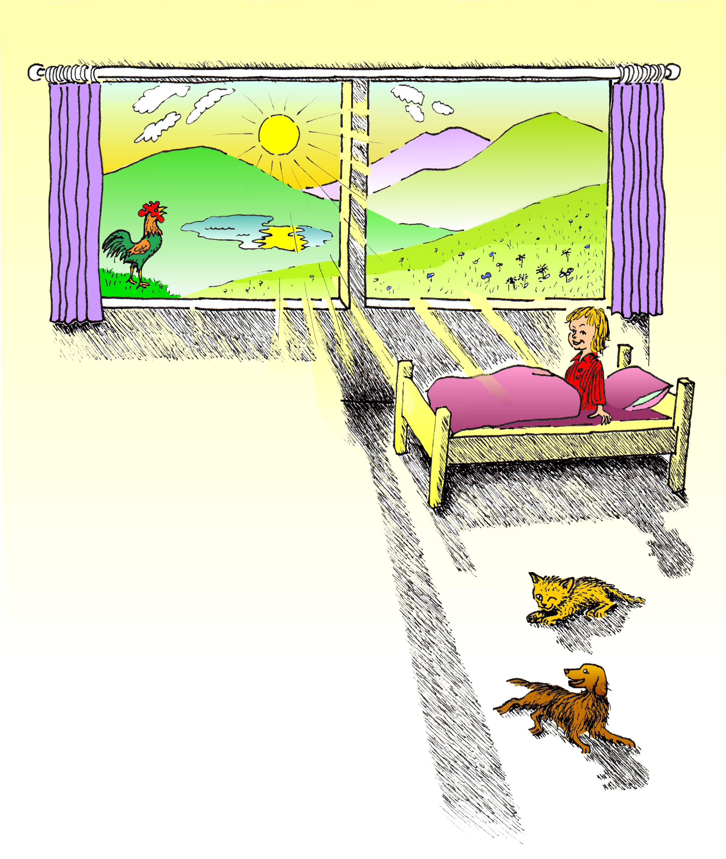
U u
Uppi yvir tjørnini
1. Uppi yvir tjørnini
rísur sólin gul og rund,
vekir hon øll børnini
og mín lítla køtt og hund.
2. Ymsir eru vanarnir,
hvar tú fert um fjall og ong.
Hoyr nú hvussu hanarnir
standa og syngja morgunsong.

Slide 2
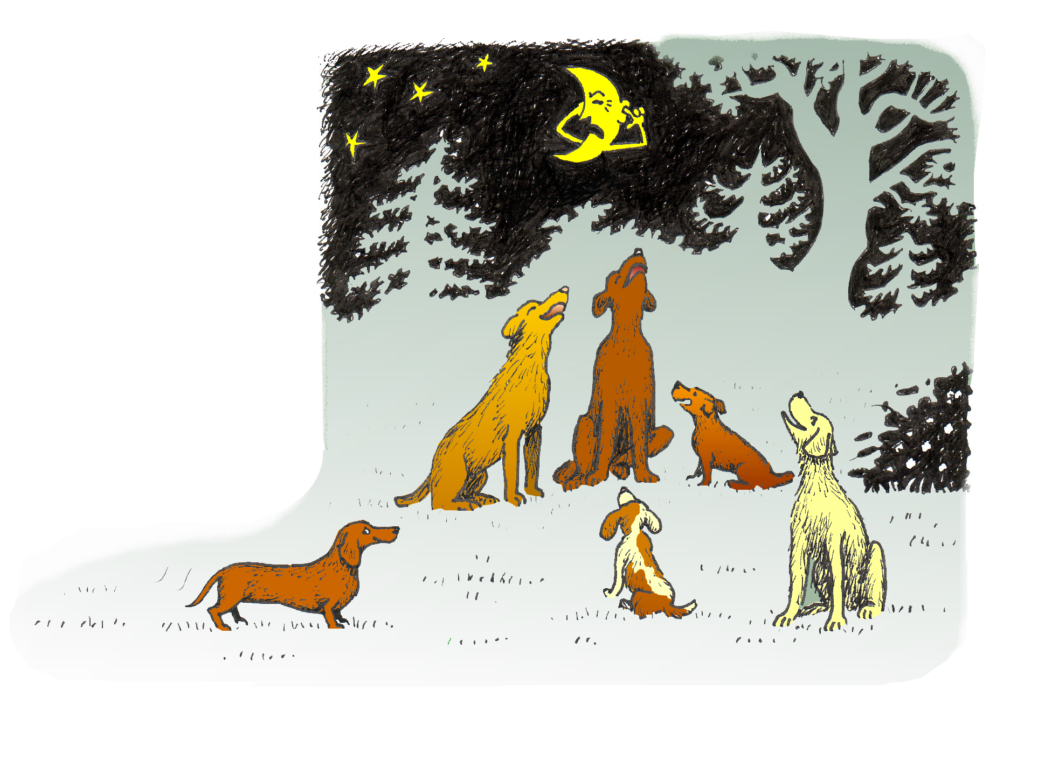
Eg sá ein hund,
sum fór á fund
í eini viða-lund.
Allir gána
upp á mána
har á náttar-stund.

Slide 3
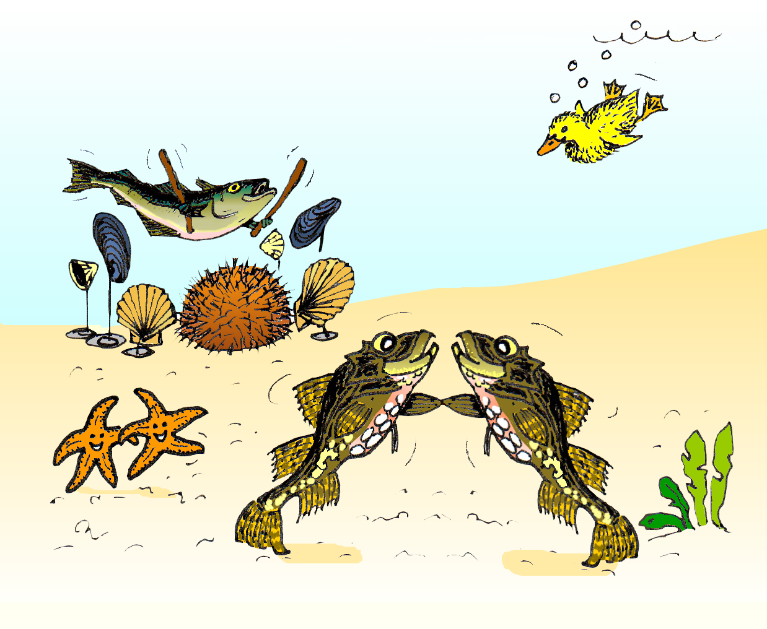
Dunnu-ungin Gutti sá
upsa spæla trummu á
og ulkur fara upp á tá,
ein góðan dans at fá.

Slide 4
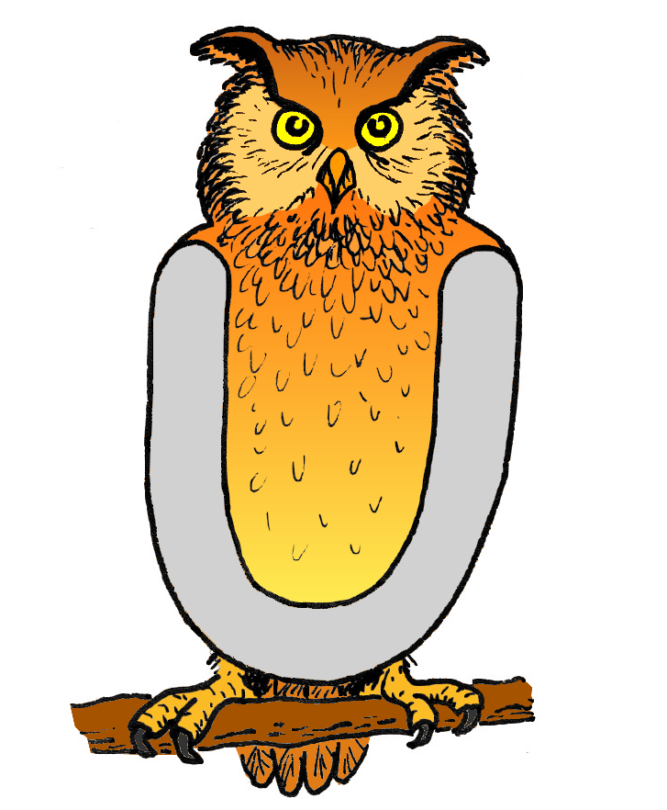
Hey, eg eri uglan U
uuuuuuuuuu

